Slide 1
METHODIEK TER PREVENTIE VAN
RADICALISERING EN EXTREMISME MET VADERS
Zina Jorna - Trias Pedagogica
NEJA Conferentie 2023
30 maart 2023

Slide 2
Programma
Voorstelronde
Trias Pedagogica - introductie
Doelstelling Tafelgesprek
‘Ontsporing & Vervreemding’ - de huidige methodiek
Resultaten Veldonderzoek
In gesprek met elkaar
30 maart 2023 - NEJA Conferentie - Trias Pedagogica

Slide 3
Trias Pedagogica - een introductie
vaderschap
kind
opvoeden
interculturele pedagogiek
30 maart 2023 - NEJA Conferentie - Trias Pedagogica

Slide 4
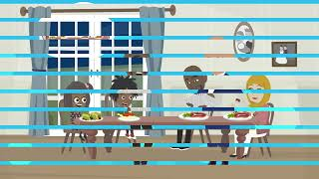
Trias Pedagogica - een introductie
30 maart 2023 - NEJA Conferentie - Trias Pedagogica

Slide 5
Doelstelling tafelgesprek
Het delen van resultaten van het veldonderzoek ‘Methodiek ter preventie van radicalisering en extremisme met vaders zonder migratieachtergrond’;
Hierover in gesprek met experts en/of geïnteresseerden om tot nieuwe inzichten te komen die kunnen helpen bij de ontwikkeling van de nieuwe methodiek.
30 maart 2023 - NEJA Conferentie - Trias Pedagogica

Slide 6
Doelstelling tafelgesprek
Methodiek ‘Op het Rechte Pad’
Stimuleren & Bespreken
preventie jeugdcriminaliteit
Ontsporing & Vervreemding
preventie radicalisering & extremisme
30 maart 2023 - NEJA Conferentie - Trias Pedagogica

Slide 7
‘Ontsping & Vervreemding’
5. Het proces en de factoren van invloed
6. De rol van de ouder
7. In gesprek met een professional
Interactief d.m.v. stellingen, kaartspel en oefeningen.
30 maart 2023 - NEJA Conferentie - Trias Pedagogica
Notes:
5. het proces en de factoren van invloed
Doel: kennis vergroten over het proces van radicalisering (risicofactoren en beschermende factoren) en kennis en vaardigheden aanleren over een positieve opvoedstijl en goede communicatie.
6. de rol van de ouder
Doel: vergroten van de betrokkenheid van ouders bij school, werk, sociale omgeving, en (sociale) media gebruik van kinderen, ter voorkoming van ontsporing en vervreemding van hun kinderen.
7. in gesprek met professionals
Doel: laagdrempelig contact met professionals wordt gefaciliteerd. Ouders krijgen meer kennis over misdaadpreventie.

Slide 8
Resultaten - praktisch
Aantal bijeenkomsten
Tijdstip
Samenstelling groep
30 maart 2023 - NEJA Conferentie - Trias Pedagogica

Slide 9
Resultaten - naamstelling
Opvoeddebatten - alternatief
ontsporing, vervreemding & radicalisering
30 maart 2023 - NEJA Conferentie - Trias Pedagogica

Slide 10
Resultaten - werving
Doelgroep bij werving concreet
ouders ZMA meer individualistisch
Outreachend werven op
scholen
sportclubs
via OKT/wijkteams/gemeente
…
30 maart 2023 - NEJA Conferentie - Trias Pedagogica
Notes:
Wat denken ze over outreachend vs. open uitnodiging voor ouders ZMA?

Slide 11
Resultaten - inhoud basis
Eerste 3 thema’s blijven relevant
‘in balans’ - dit thema blijft relevant als het wordt omgevormd naar verschillen in identiteit in plaats van verschillen van nationale herkomst.
spreken over opvoeding taboegevoelig
minder theorie, meer doen
30 maart 2023 - NEJA Conferentie - Trias Pedagogica

Slide 12
Resultaten - inhoud verdieping
creëer bewustzijn van verschillende typen extremisme
biedt handelingsperspectieven/tools aan, bijv. gesprekstechnieken
aandacht besteden aan eigenwaarde/zelfvertrouwen/zelfverzekerdheid van kind
Thema 5: kennis over radicalisering → blijft gelijk
Thema 6: de rol van de ouder → over de sociale leefwereld van de kinderen, met name sociale media
ouders geven aan weinig kennis te hebben over wat kinderen doen/delen op sociale media
kinderen betrekken
heb het over ‘privacy’
30 maart 2023 - NEJA Conferentie - Trias Pedagogica

Slide 13
Resultaten - inhoud verdieping
Thema 7: in gesprek met een professional
leerkrachten (niet eigen school)
ervaringsdeskundigen
evt. wijkagent/politie
30 maart 2023 - NEJA Conferentie - Trias Pedagogica

Slide 14
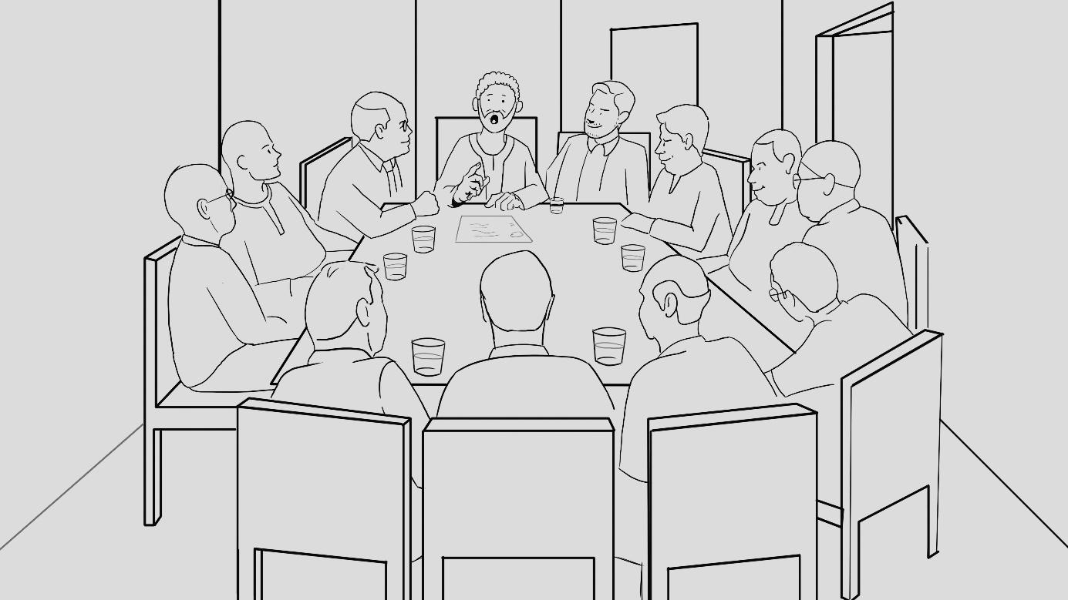
Tafel in gesprek
30 maart 2023 - NEJA Conferentie - Trias Pedagogica

Slide 15
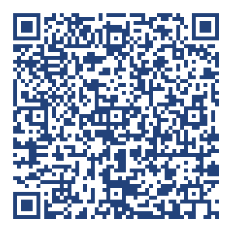
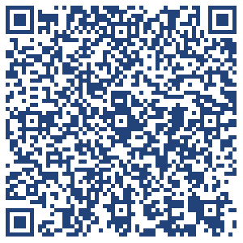
Meer informatie
www.triaspedagogica.nl
Download hier onze methodiek:
Basisdebatten: https://www.triaspedagogica.nl/library/202107_TriasPedagogica_Boekje_Opvoeddebatten-Basisdebatten_A5_digitaal.pdf
Verdieping preventie criminaliteit & radicalisering: https://www.triaspedagogica.nl/library/202109_TriasPedagogica_Boekje_Opvoeddebatten-Verdiepingsdebatten-Op-het-Rechte-Pad_A5_digitaal.pdf
30 maart 2023 - NEJA Conferentie - Trias Pedagogica

